Slide 1
Муниципальное бюджетное дошкольное образовательное учреждение
Детский сад №1 «Гнездышко»
«Использование технологии
Арушановой А. Г., как инструмента развития диалогической речи младших дошкольников»
подготовила:
Кулага В.А.
Воспитатель высшей квалификационной
категории
2026 г.

Slide 2
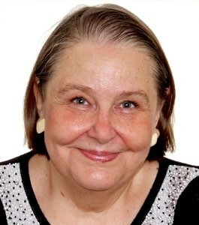
Арушанова Алла Генриховна
отмечает необходимость целостного подхода к формированию диалогической речи. Полноценный диалог немыслим без установления диалогических отношений, без формирования инициативной и активно ответной позиции, партнерских отношений.

Slide 3
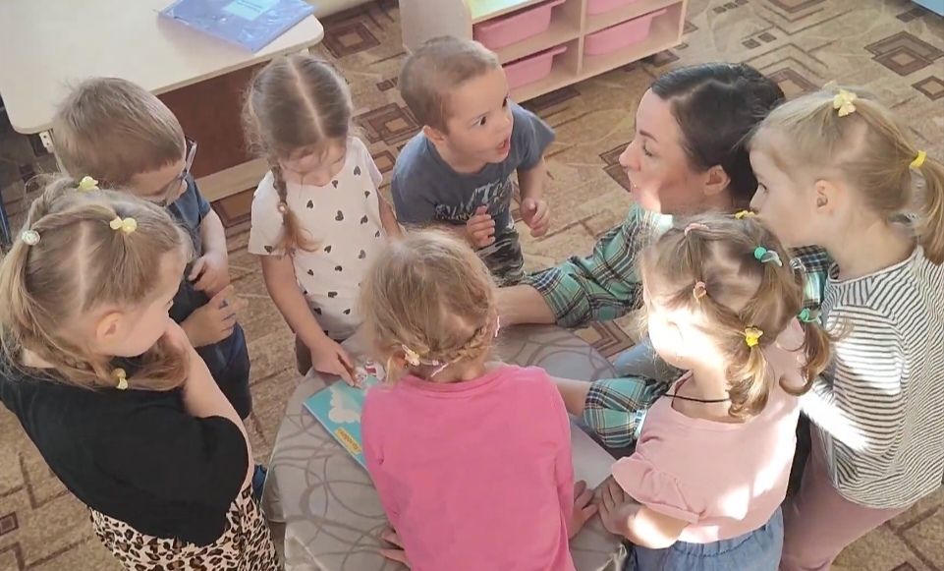
Цель — пробудить речевую активность ребёнка, научить его вступать в разговор, поддерживать беседу, делиться переживаниями.

Slide 4
Задачи диалогического общения
1. Освоение языка как средства общения.
2. Установление детьми социальных контактов друг с другом с использованием всех доступных — речевых и неречевых средств.
3.Овладение средствами и способами построения развернутого текста в условиях продуктивной творческой речи.
4. Установление интерактивного взаимодействия (умения слушать и слышать собеседника, инициативно высказываться, задавать вопросы, проявлять активное ответное отношение и т. п.).

Slide 5
Основные принципы технологии
А.Г Арушановой
1.Речевая практика.
2. Совместная деятельность.
3. Опора на наглядность и предметную деятельность.
4. Создание развивающей речевой среды.
5. От простого к сложному.

Slide 6
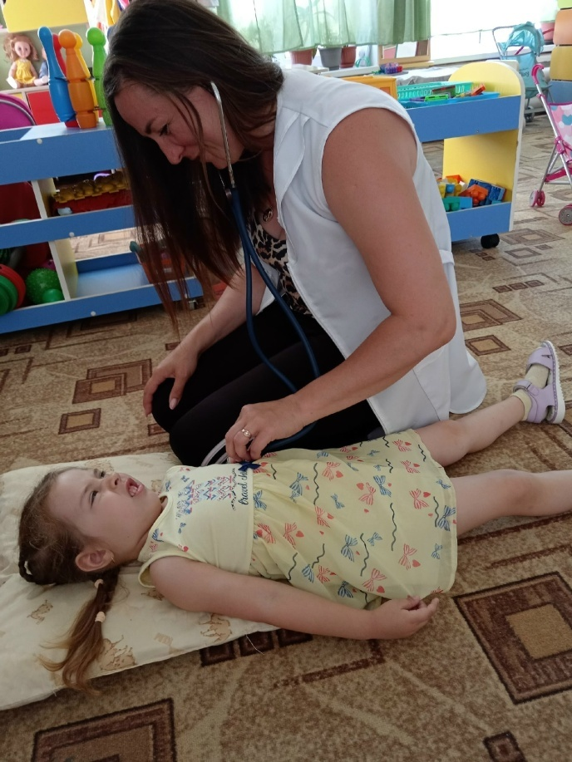
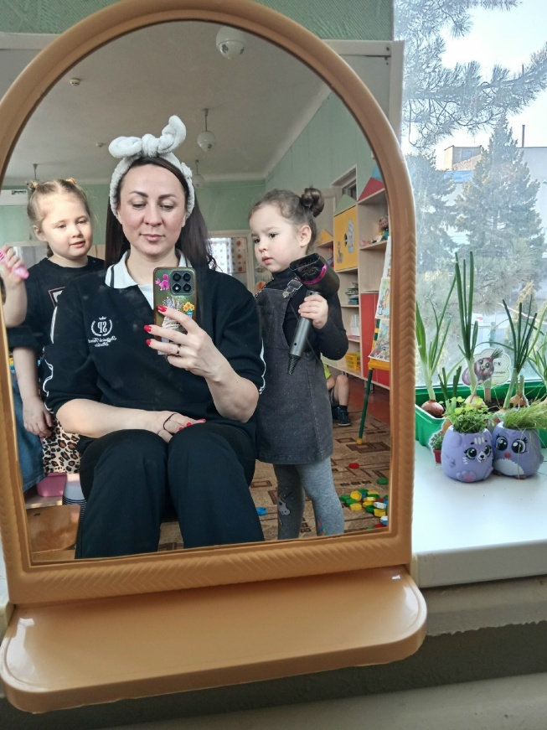
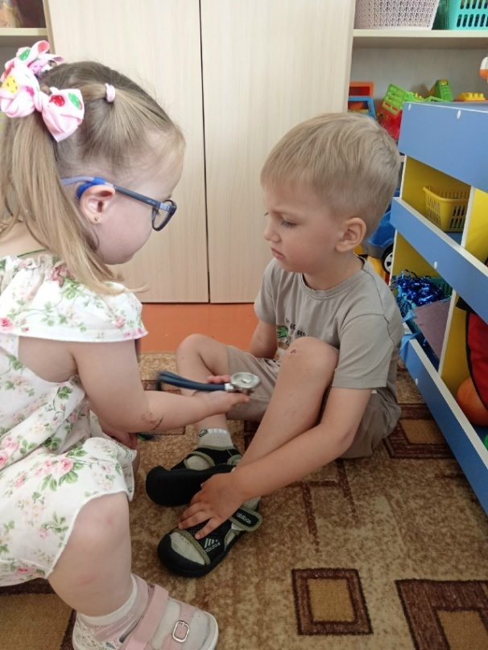

Slide 7
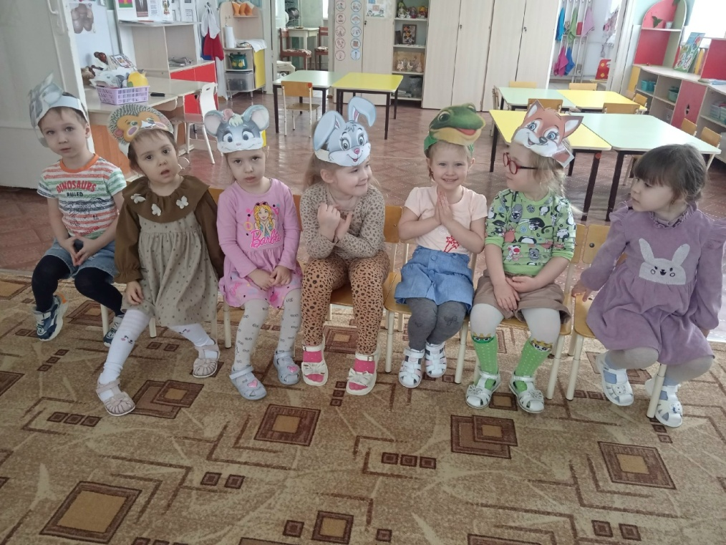
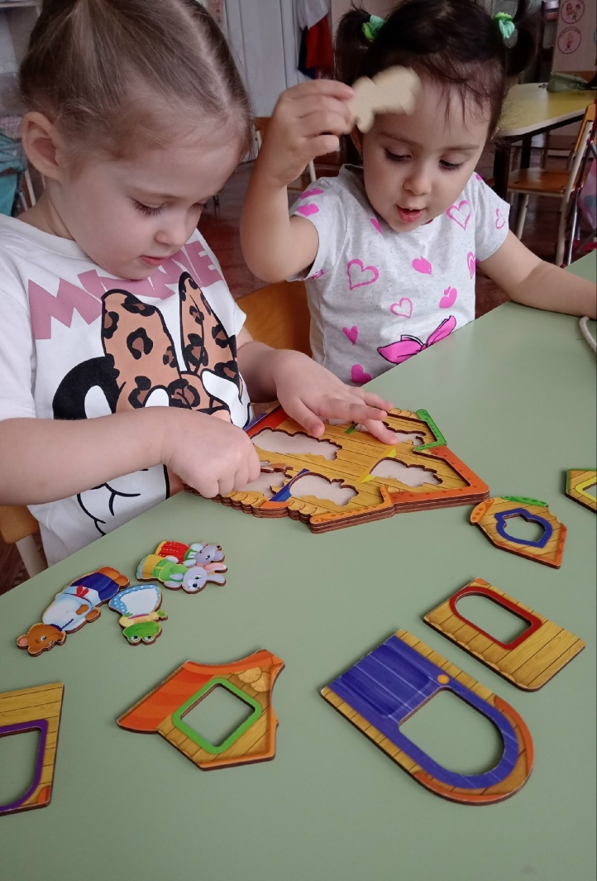
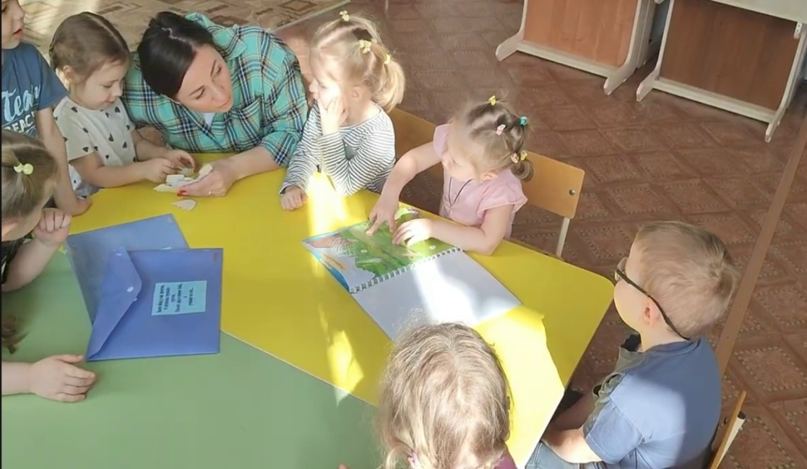

Slide 8
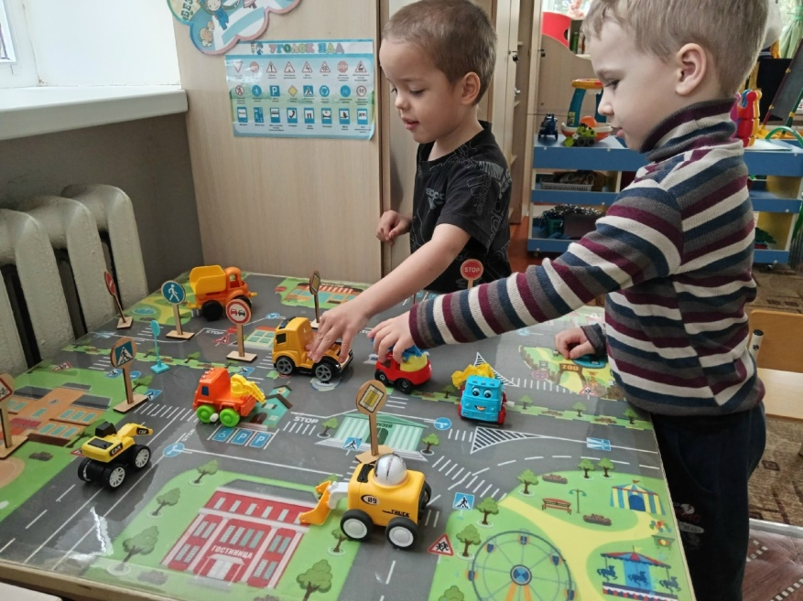
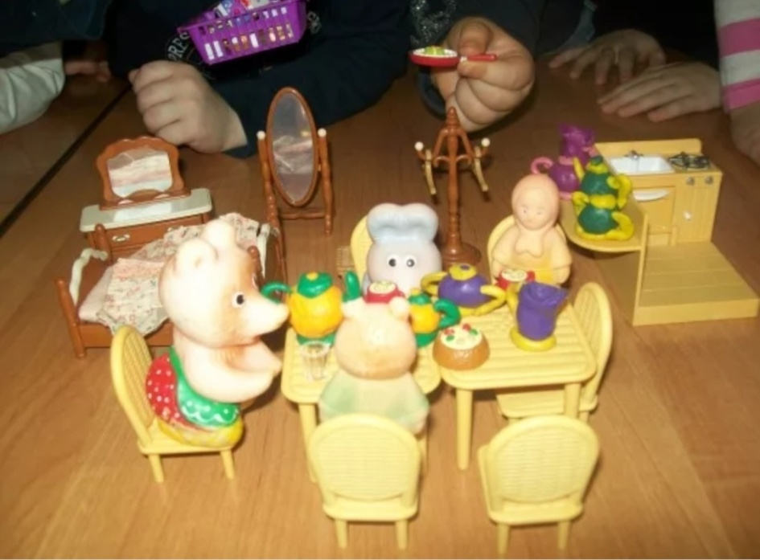
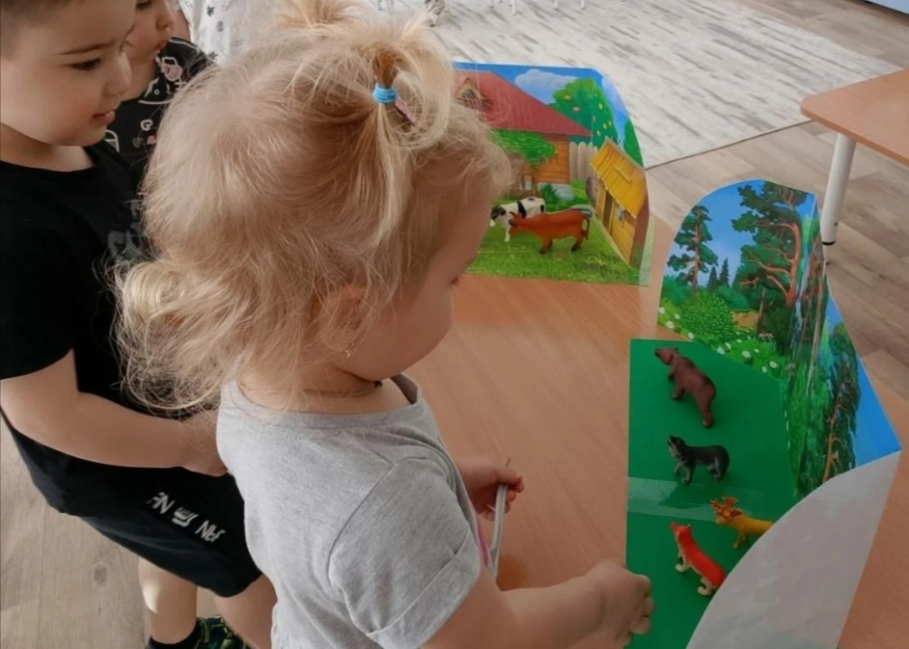

Slide 9
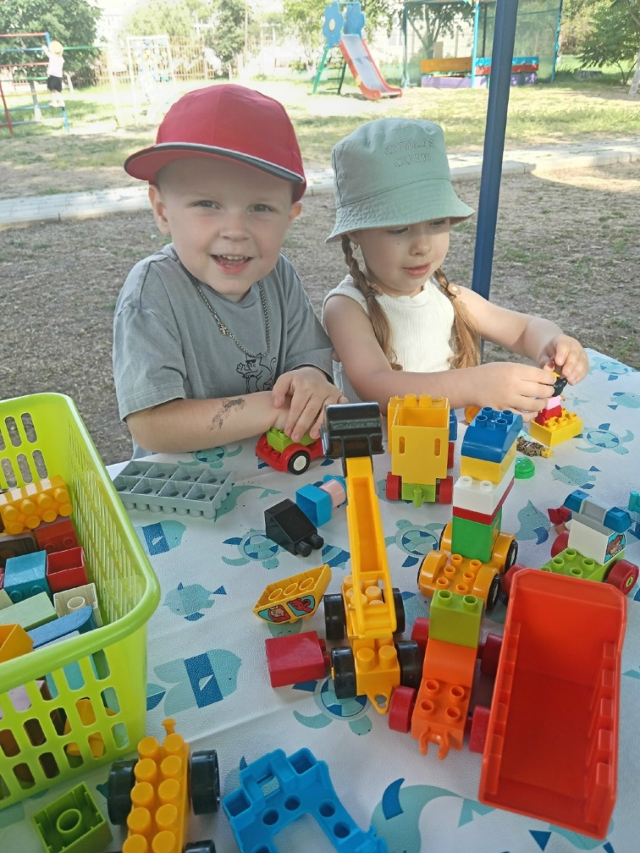
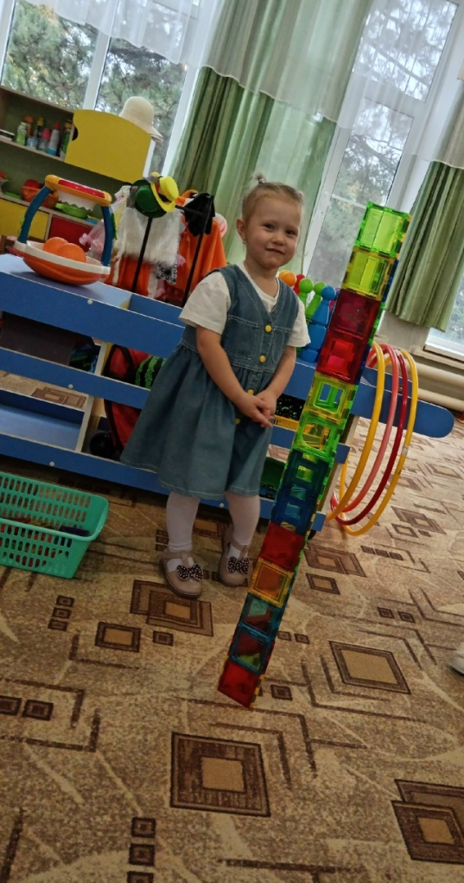
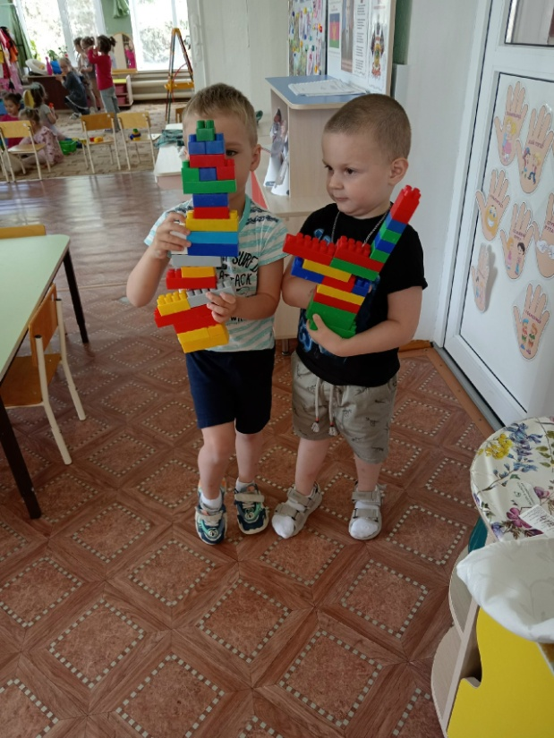

Slide 10
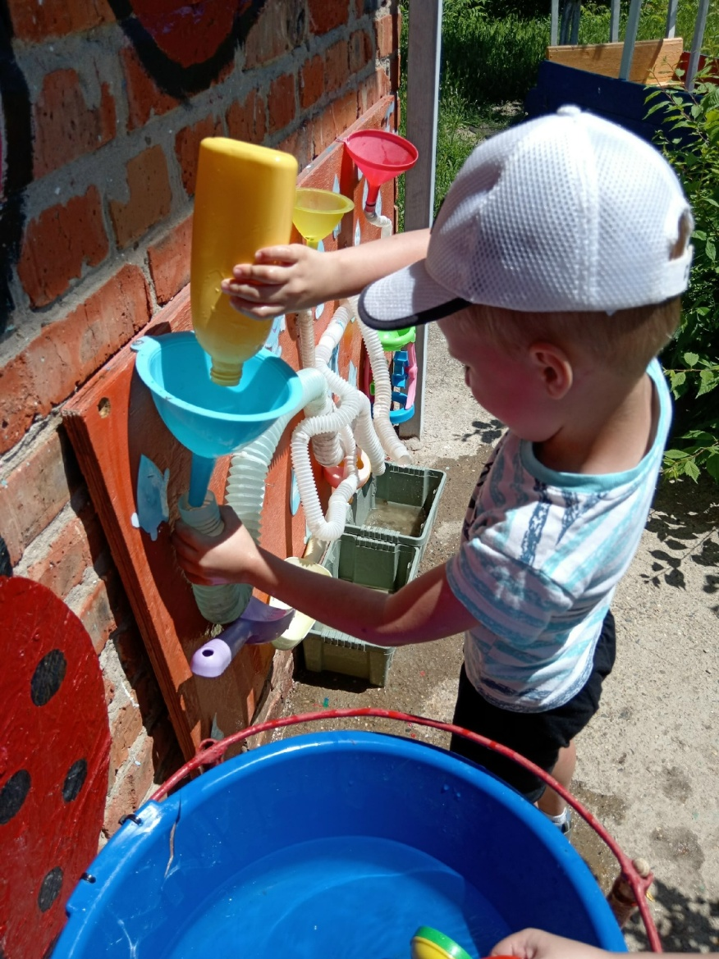
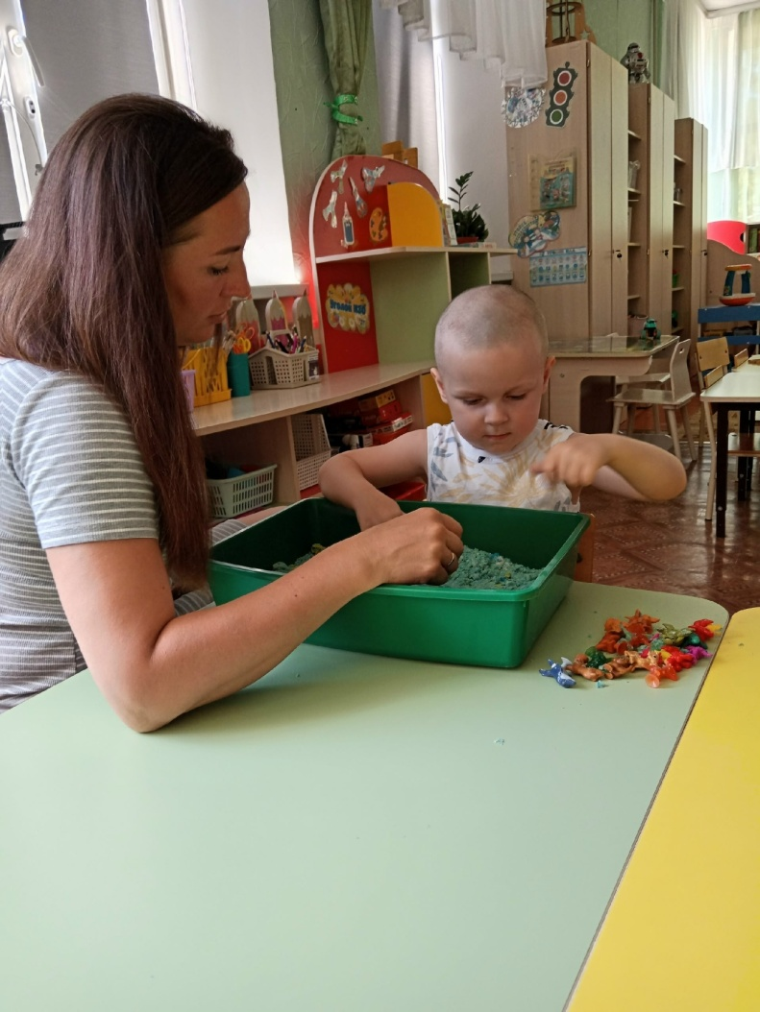

Slide 11
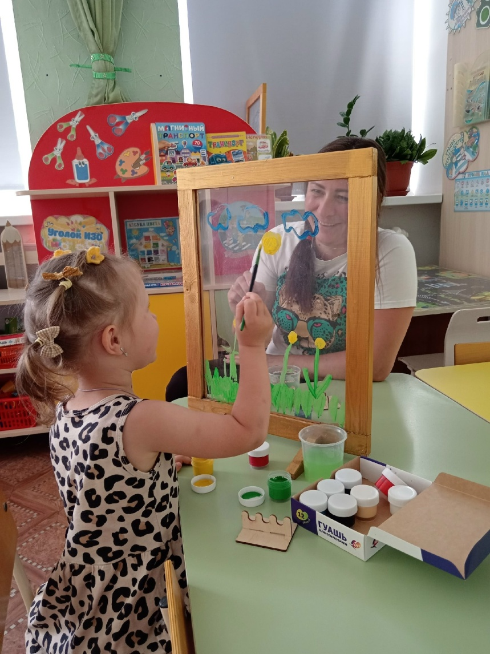
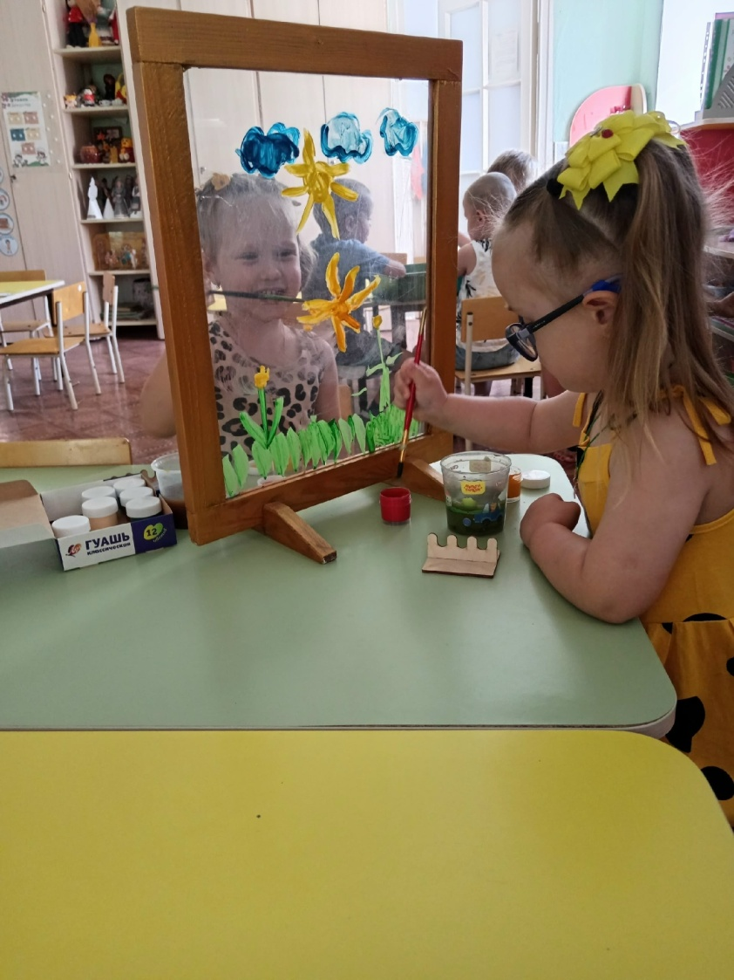

Slide 12
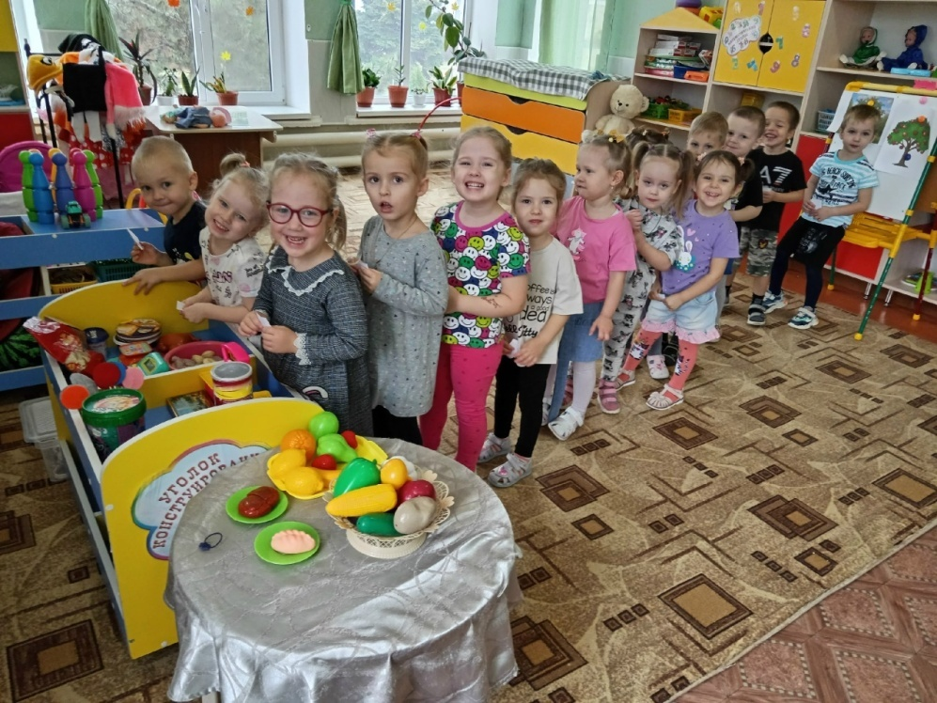
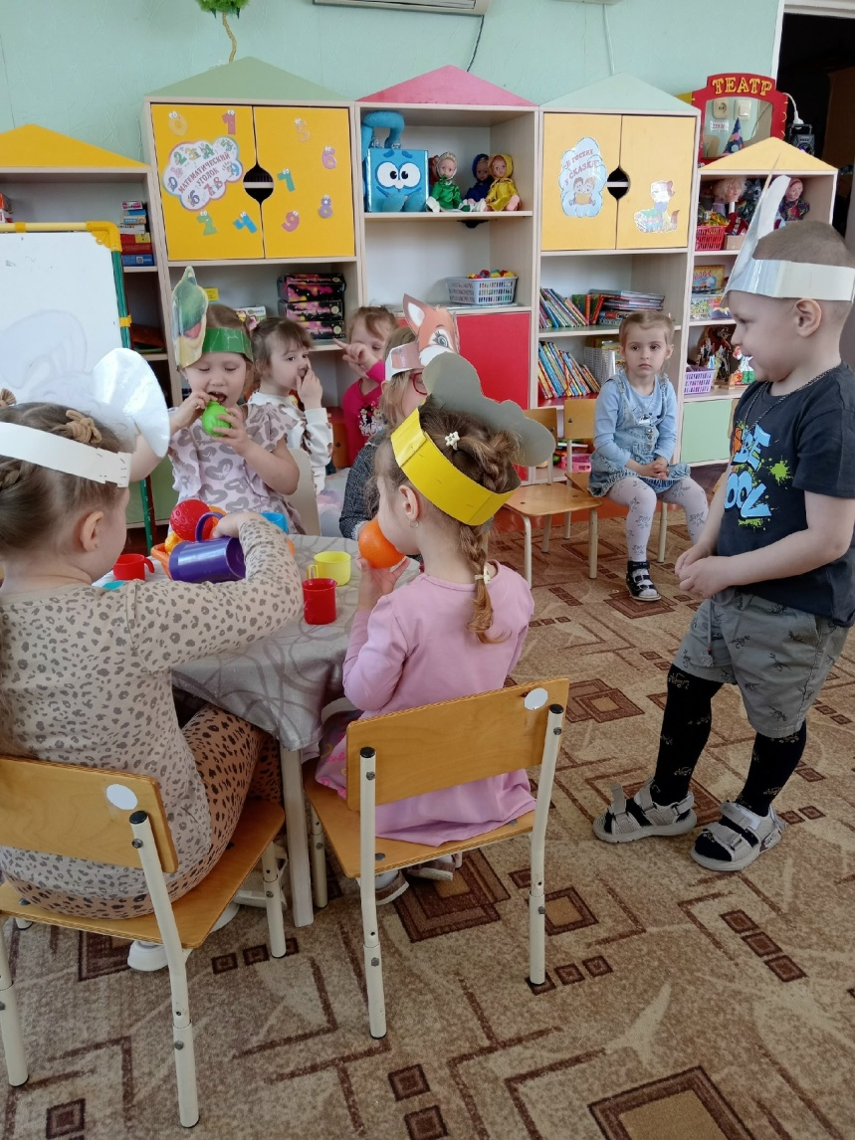
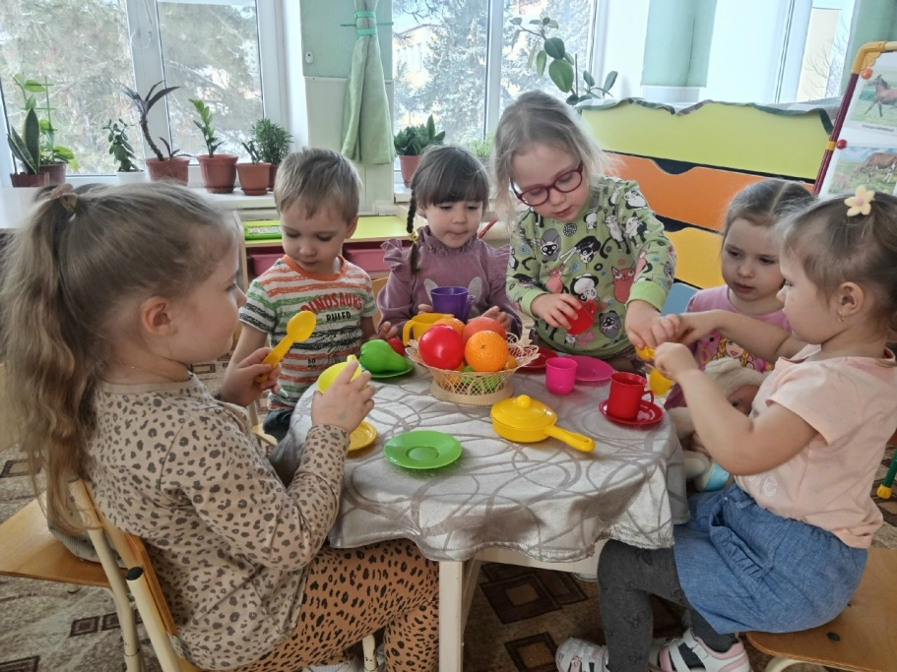

Slide 13
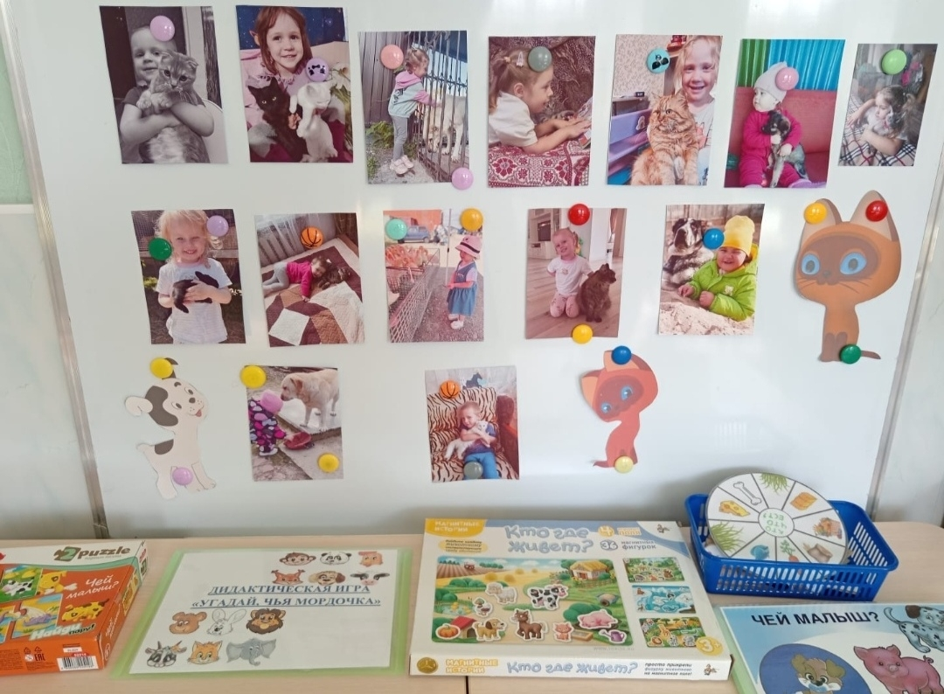

Slide 14
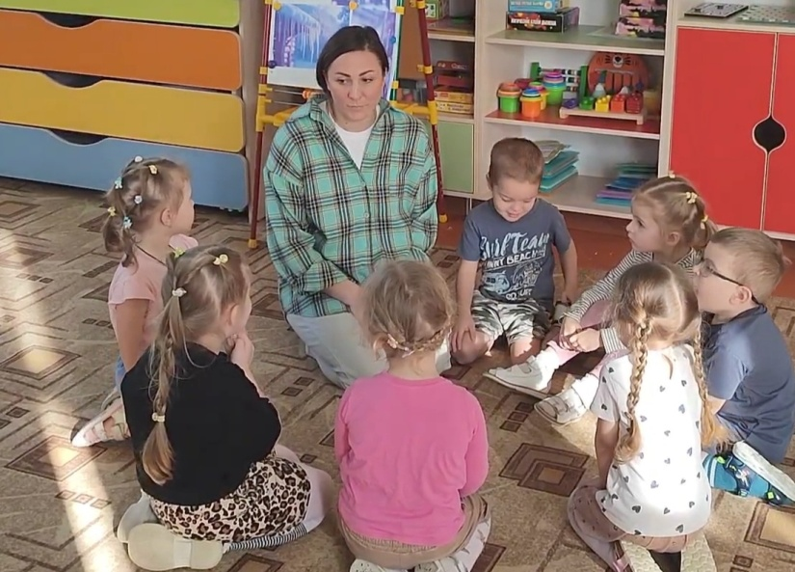
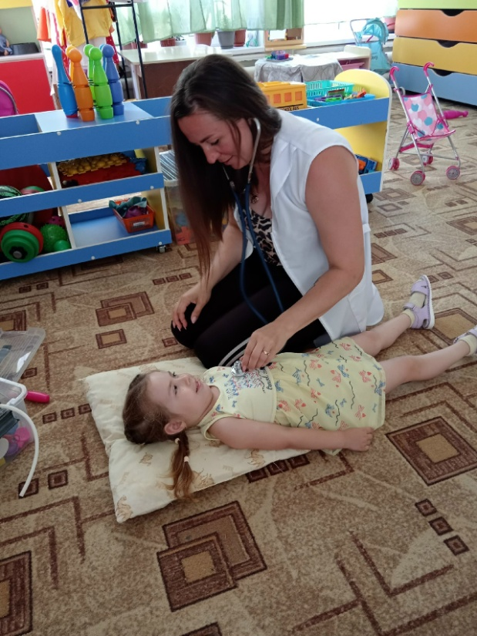
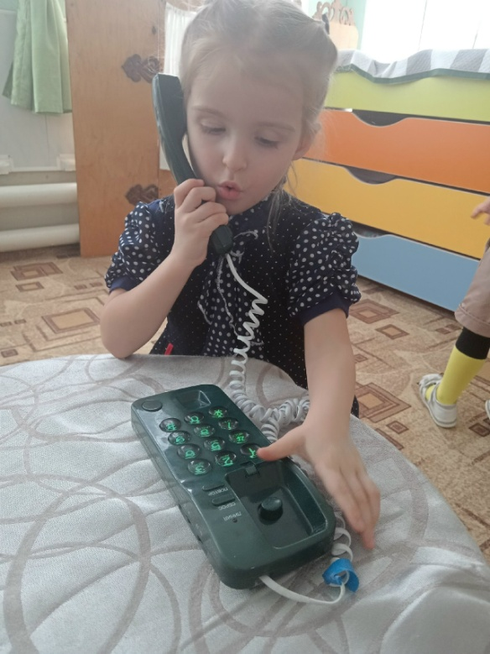
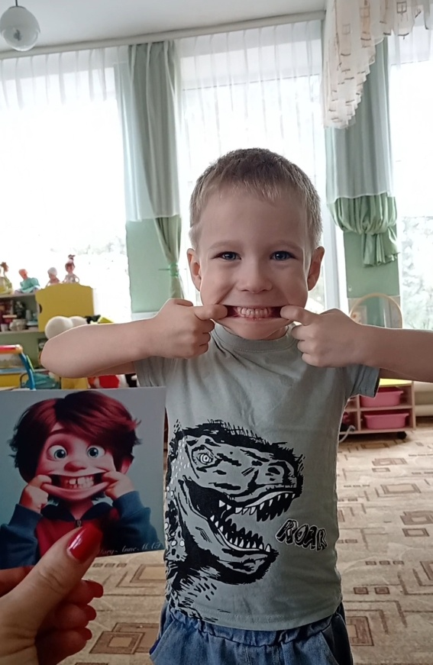

Slide 15
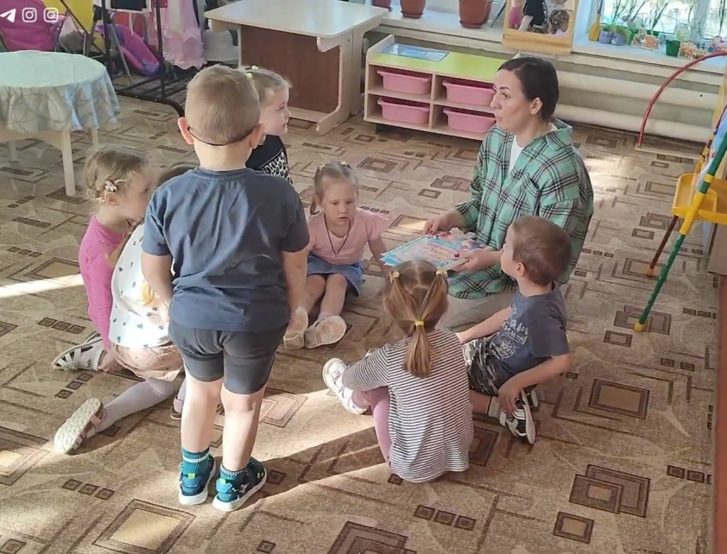
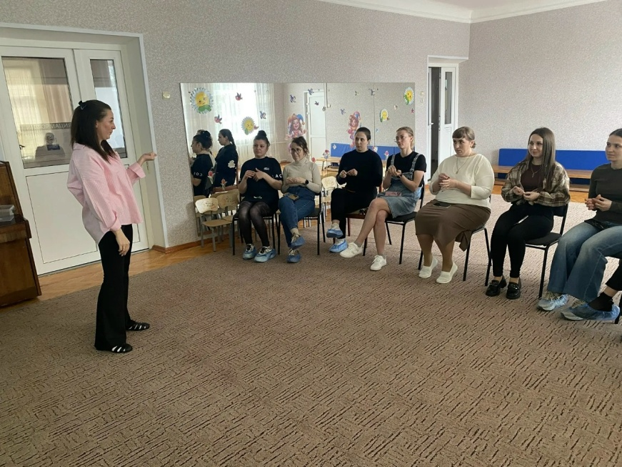
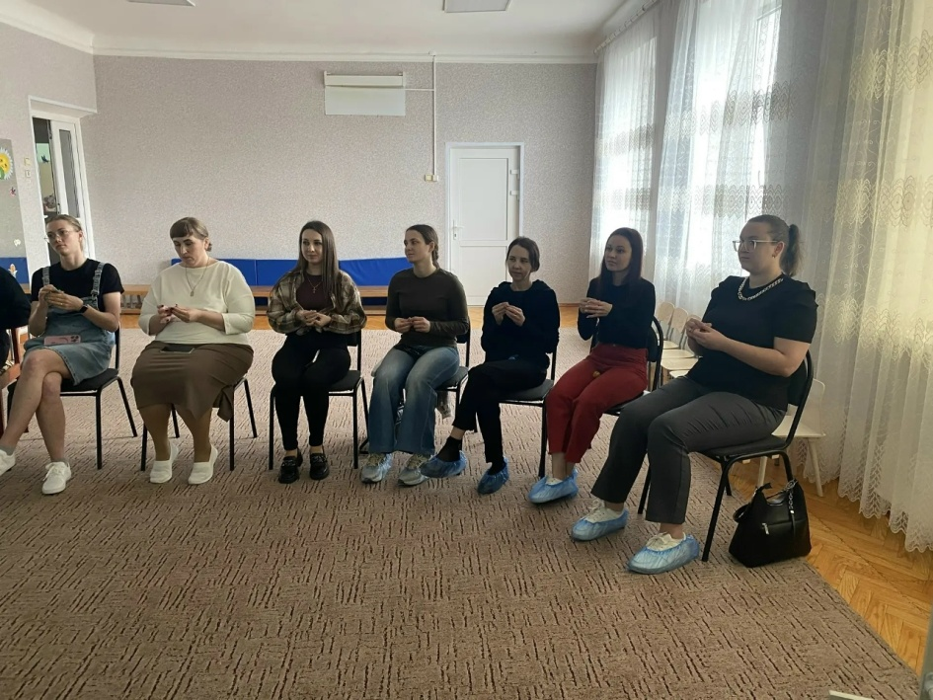

Slide 16
СПАСИБО
ЗА ВНИМАНИЕ!

